Slide 1


Solución Big Data para UNALWater
Este proyecto tiene como objetivo implementar una solución de Big Data para UNALWater, con el fin de identificar las comunas de Medellín con mayores ventas para optimizar sus
estrategias de marketing, y mejorar la productividad de la empresa mediante el análisis de métricas clave.
GA
Samuel Murillo Ospina
Sofia Giraldo Castaño
Girleza Alvares Gonzáles

Slide 2
Entendimiento del Problema
El objetivo principal es comprender las necesidades de UNALWater, que busca implementar un área especializada en Big Data. Se analizarán datos simulados para identificar las comunas de Medellín con mayores ventas de botellas de agua, con el fin de mejorar la productividad mediante el análisis de métricas clave.
Análisis de Datos
Arquitectura Medallion
Se utilizarán datos simulados para identificar las comunas de Medellín con mayores ventas. Nos entregaron 4 fuentes de datos: vendedores, clientes, archivo geoespacial de Medellín con sus comunas y corregimientos y de archivo geoespacial de Antioquia solo con Medellín.
Se implementará la Arquitectura Medallion para el almacenamiento y análisis de datos, en las zonas Bronze, Silver y Gold.

Slide 3
Planificación y Diseño
Se diseñará una arquitectura de Big Data que incluya tres zonas de almacenamiento de los datos : Bronze, Silver y Gold. Cada zona tendrá un propósito específico en el flujo de datos.
Zona Bronze
Zona Silver
Zona Gold
Almacenamiento de datos sin procesar y simulados.
Datos organizados y procesados. Se agregarán nuevos campos para responder las preguntas de negocio.
Datos optimizados y listos para análisis avanzado. Para mayor agilidad en el acceso se particionará por fecha.

Slide 4
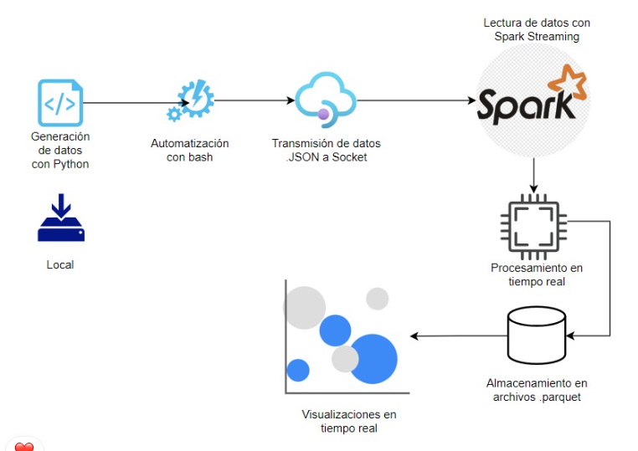
Implementación y Arquitectura
Se utilizaron estas herramientas y tecnologías para los procesos de simulación, almacenamiento, procesamiento y análisis de datos.

Slide 5
Procesamiento de Datos
Se procesaron los datos en las zonas Bronze, Silver y Gold. Cada zona tiene un objetivo específico en el flujo de datos.
Bronze
Campos simulados
Silver
price
Gold
Creación de la tabla UNALWater
longitude
date
customer_id
employee_id
quantity_products
order_id
commune_code
commune_name
customer_name
employee_name
employee_commission
sales
commission_value
year
month
day_month
day_week
hour
minute
second
Campos adicionados
altitude
Particionada por date
Contiene todos los campos de las ramas anteriores

Slide 6
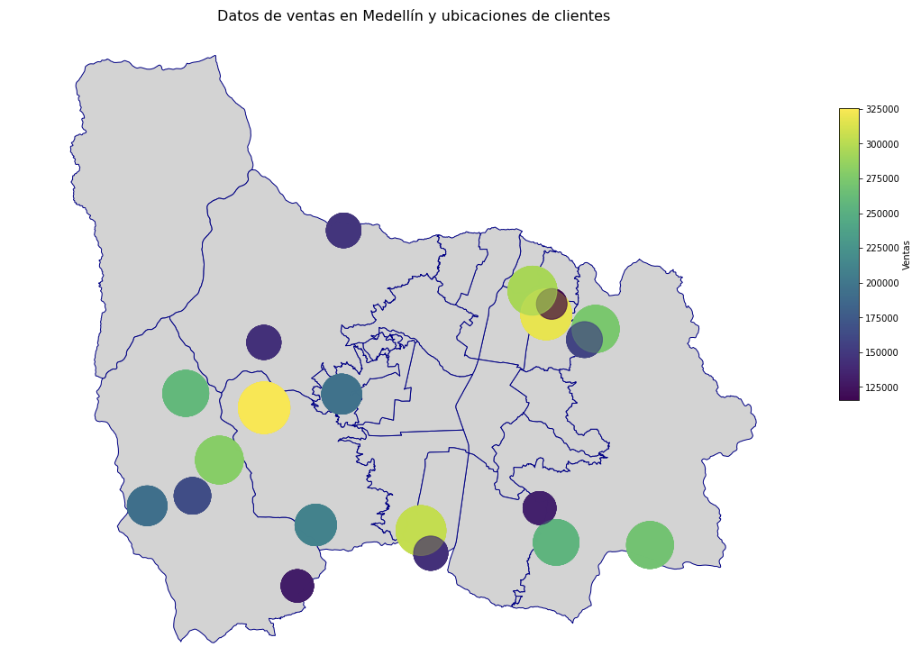
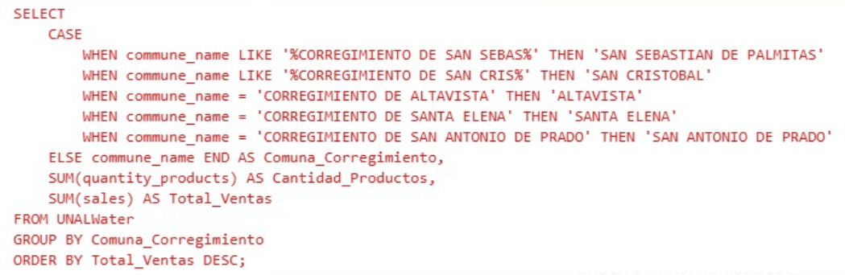
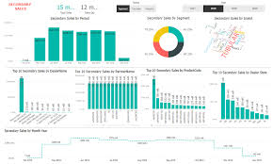
Acceso y Análisis de Datos
Se utilizará SQL para consultar los datos desde la base de datos UNALWater almacenada en la zona Gold. Esto permitirá analizar los datos y obtener información valiosa para la toma de decisiones.

